Slide 1
«Морская фантазия» Смирнова Н.А.
Я люблю свой детский сад
В нем полным-полно ребят.
Раз, два, три, четыре, пять…
Жаль, что всех не сосчитать.
Может сто их, может двести.
Хорошо, когда мы вместе!

Slide 2
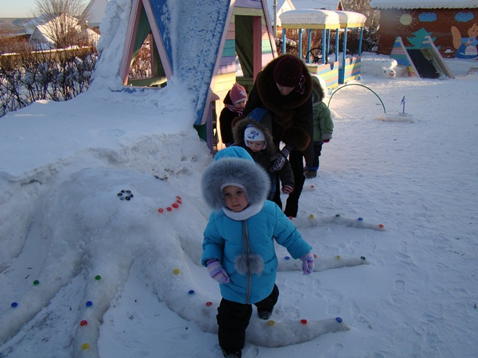
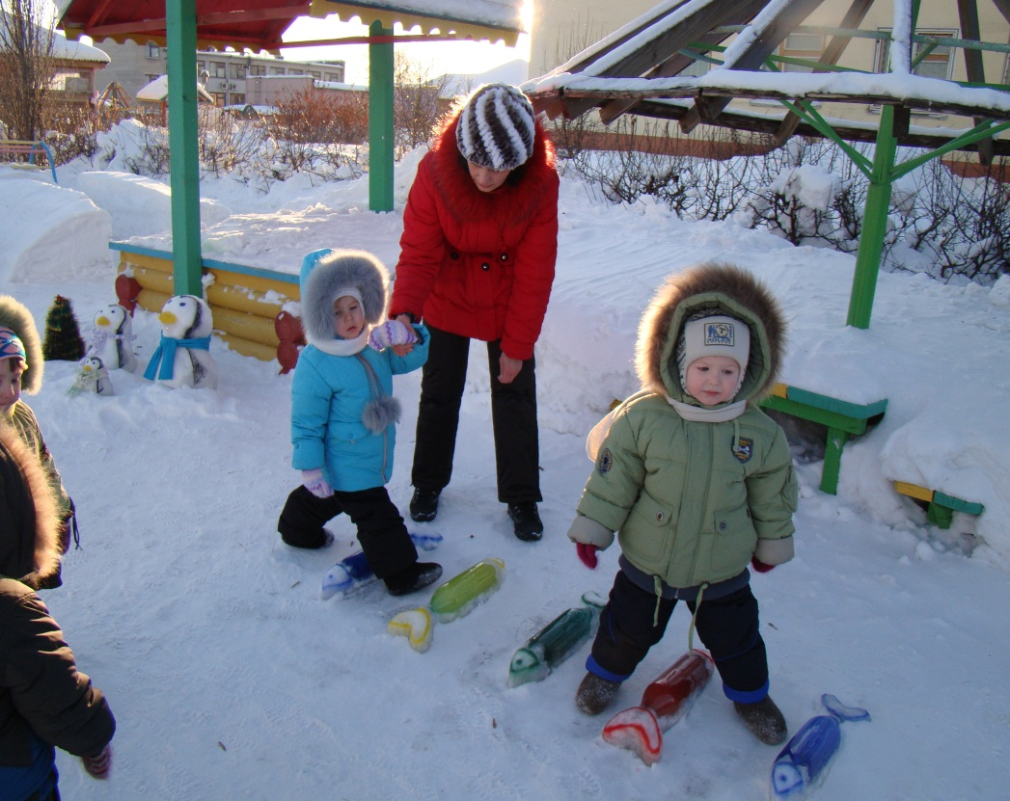
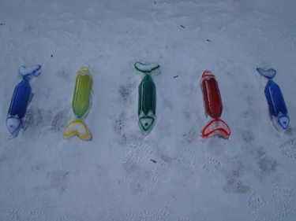
.
Я иду и ты идёшь
Я пою и ты поёшь
Мы идём и поём
Очень дружно мы живём.

Slide 3
Что там чудится в тумане? Волны плещут в океане.
Это мачты кораблей. Пусть плывут сюда скорей!
Мы теперь метатели,
Бьем по неприятелю
Размахнись рукой - бросок!
Прямо в цель летит снежок.

Slide 4
Белая лужайка, Тёплая фуфайка. По лабиринту побегу – Ты меня поймай-ка! На берёзках снегири Ярче утренней зари, Синие синички, Снег за рукавички! Белая дорожка, Подожди немножко.

Slide 5
Руки в стороны — в полёт Отправляем самолёт, Правое крыло вперёд, Левое крыло вперёд. Раз, два, три, четыре — Полетел наш самолёт.

Slide 6
Нам пилюли и микстуру И в мороз, и в холода Заменяет физкультура И веселая игра.

Slide 7
МОРСКАЯ ФАНТАЗИЯ

